Slide 1
機器學習期中報告
Transformer - Attention is All You Need
31st Conference on Neural Information Processing Systems (NIPS 2017),
Long Beach, CA, USA.
Presenter: 楊忠珣
Adviser: Chung-Hsien Tsai
​Department of Computer Science and Information Engineering,
Chung Cheng Institute of Technology,
National Defense University, ​​Taoyuan, Taiwan, R.O.C.
Report
2021/10/24

Slide 2
Outline
Software Requirement(軟體需求)
Environment Setup(環境設定)
DataSet/Labelling(資料集/標註)
Pre-processing(資料前處理)
Model Description(模型描述)
Parameters Tuning(參數調校)
Performance Benchmark(效能指標)
Result Analysis(結果分析)
Conclusion/Final Planning(結論與期末報告規劃)
Reference
Computer Graph and Computer Vision (CGCV) Lab.

Slide 3
實作報告存放位置
Colab
  https://colab.research.google.com/drive/1LKtX-TJu5IOB7OnugEXKW9AEyU7qr5yO?usp=sharing
Github
    https://github.com/younkertw/110ML/blob/main/%E6%9C%9F%E4%B8%AD%E5%A0%B1%E5%91%8A/%E3%80%8C6_Attention_is_All_You_Need_ipynb%E3%80%8D.ipynb
    https://github.com/younkertw/110ML/blob/main/%E6%9C%9F%E4%B8%AD%E5%A0%B1%E5%91%8A/%E3%80%8C6_Attention_is_All_You_Need_ipynb%E3%80%8D-2.ipynb
    https://github.com/younkertw/110ML/blob/main/%E6%9C%9F%E4%B8%AD%E5%A0%B1%E5%91%8A/%E3%80%8C6%20-%20Attention%20is%20All%20You%20Need.ipynb%E3%80%8D%20-%20Colaboratory.pdf
Computer Graph and Computer Vision (CGCV) Lab.

Slide 4
已訓練好的模型
已訓練好的模型
  訓練好的模型“tut6-model.pt”因檔案太大34.5MB改儲放在Google Drive，並分享連結如下，可直接下載上傳至Jupyter Notebook運作相同的目錄裡，執行以下指令載入模型即可開始預測翻譯的結果。
  https://drive.google.com/file/d/1wnjm3hE8tKNOBLya2pz0te0lUWM_l-qy/view?usp=sharing
model.load_state_dict(torch.load('tut6-model.pt'))
test_loss = evaluate(model, test_iterator, criterion)
print(f'| Test Loss: {test_loss:.3f} | Test PPL: {math.exp(test_loss):7.3f} |')
Computer Graph and Computer Vision (CGCV) Lab.

Slide 5
專案簡介
專案來源
  https://colab.research.google.com/github/bentrevett/pytorch-seq2seq/blob/master/6%20-%20Attention%20is%20All%20You%20Need.ipynb
  使用Tensorflow Keras為框架，參考Attention is All You Need文獻，經過稍微修改過的Transformer Translation模型。
  選擇此專案的原因為，它在程式碼內結合理論說明，有助於了解原論文的設計構想。
此notebook實作與原論文的差異
  使用學習的位置編碼而不是靜態編碼positional encoding
  使用標準的Adam學習優化器加上固定(非動態)的學習率(lr)
  不使用標籤平滑(label smoothing)
Computer Graph and Computer Vision (CGCV) Lab.

Slide 6
Environment Setup
本專案選擇在Colab上執行
  https://colab.research.google.com/drive/1LKtX-TJu5IOB7OnugEXKW9AEyU7qr5yO#scrollTo=tGy7U1eLyxbW
相關套件若已內建在Colab VM，直接用import指令調用功能模組即可
  import torch
  import torch.nn as nn
  import torch.optim as optim
  import torchtext
  from torchtext.legacy.datasets import Multi30k
  from torchtext.legacy.data import Field, BucketIterator
torch: 1.9.0+cu111 torchtext: 0.10.0 matplotlib: 3.2.2 spacy: 2.2.4 numpy: 1.19.5 de_core_news_sm==2.2.5
Computer Graph and Computer Vision (CGCV) Lab.

Slide 7
Environment Setup
同上，直接引用Colab VM已安裝的套件
  import matplotlib.pyplot as plt
  import matplotlib.ticker as ticker
  import spacy
  import numpy as np
  import random
  import math
  import time
對於Colab未安裝的套件，以指令進行安裝，安裝完後必須重啟執行階段才會生效
  !python -m spacy download de_core_news_sm
Computer Graph and Computer Vision (CGCV) Lab.

Slide 8
Spacy語言安裝包
de_core_news_sm
  https://spacy.io/models/de
  針對 CPU 優化的德文pipeline。
  元件：tok2vec, tagger, morphologizer, parser, senter, ner, attribute_ruler, lemmatizer。
LANGUAGE | DEGerman
TYPE | COREVocabulary, syntax, entities
GENRE | NEWSwritten text (news, media)
SIZE | SM17 MB
COMPONENTS | tok2vec, tagger, morphologizer, parser, senter, attribute_ruler, lemmatizer, ner
PIPELINE | tok2vec, tagger, morphologizer, parser, attribute_ruler, lemmatizer, ner
MODEL SIZE | 17 MB
Computer Graph and Computer Vision (CGCV) Lab.

Slide 9
Spacy語言安裝包
en_core_web_sm
  https://spacy.io/models/en
  針對 CPU 優化的英文pipeline。
  元件：tok2vec、tagger、parser、sender、ner、attribute_ruler、lemmatizer。
LANGUAGE | ENEnglish
TYPE | COREVocabulary, syntax, entities
GENRE | WEBwritten text (blogs, news, comments)
SIZE | SM12 MB
COMPONENTS | tok2vec, tagger, parser, senter, attribute_ruler, lemmatizer, ner
PIPELINE | tok2vec, tagger, parser, attribute_ruler, lemmatizer, ner
MODEL SIZE | 12 MB
Computer Graph and Computer Vision (CGCV) Lab.

Slide 10
Outline
Software Requirement(軟體需求)
Environment Setup(環境設定)
DataSet/Labelling(資料集/標註)
Pre-processing(資料前處理)
Model Description(模型描述)
Parameters Tuning(參數調校)
Performance Benchmark(效能指標)
Result Analysis(結果分析)
Conclusion/Final Planning(結論與期末報告規劃)
Reference
Computer Graph and Computer Vision (CGCV) Lab.

Slide 11
DataSet/Labelling – 資料集
Multi30k資料集
  本實驗使用來自torchtext的Multi30k資料集，torchtext具有用於創建資料集的實用程序，這些資料集可以輕鬆迭代以創建語言翻譯模型。Multi30k資料集產生一對來源-目標的原始詞彙。
  載入方式為：
    import torchtext
    from torchtext.datasets import Multi30k
資料集說明
  Multi30k是一個基於Flickr30k的資料集，用於刺激英德多語種多模態的研究。其中包含來自線上照片共享網站的 31,014張圖像。每張圖片都配有五個英文描述，這些描述是自 Amazon Mechanical Turk收集而來。該資料集包含145,000個訓練、5,070 個開發和5,000個測試描述。Multi30k資料集透過翻譯和獨立的德語詞彙擴展了 Flickr30k資料集。
Computer Graph and Computer Vision (CGCV) Lab.

Slide 12
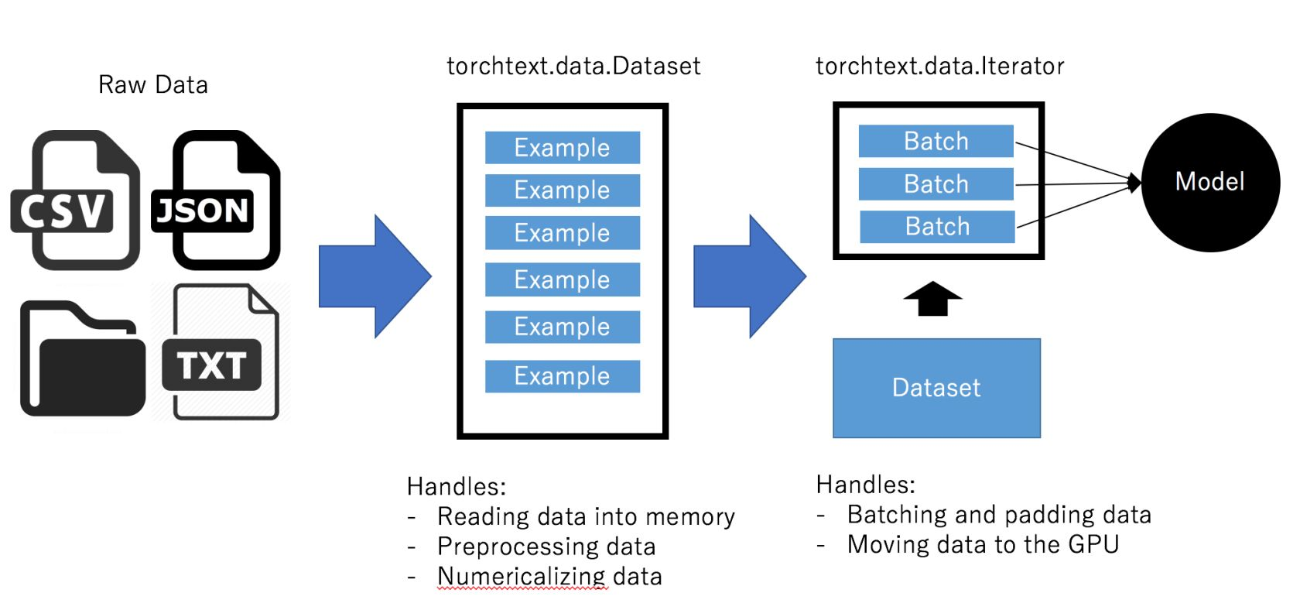
資料前處理流程-1
Computer Graph and Computer Vision (CGCV) Lab.

Slide 13
資料前處理流程-2
資料前處理流程說明
  TorchText從text files、csv/tsv files和json files中讀取原始數據，組成Datasets。
  torchtext.data.Dataset是經過預處理包含各種Fields宣告的數據塊，可以讀取到記憶體。它們是其他數據結構可以使用的處理數據的規範形式。
  隨後，TorchText將Dataset傳遞給一個Iterator。Iterator將數據進行數值化處理、batching和packaging，然後將數據傳遞給GPU。
  基本上，TorchText替我們完成了將數據傳遞給神經網路之前的所有工作。
https://zhuanlan.zhihu.com/p/353795265
Computer Graph and Computer Vision (CGCV) Lab.

Slide 14
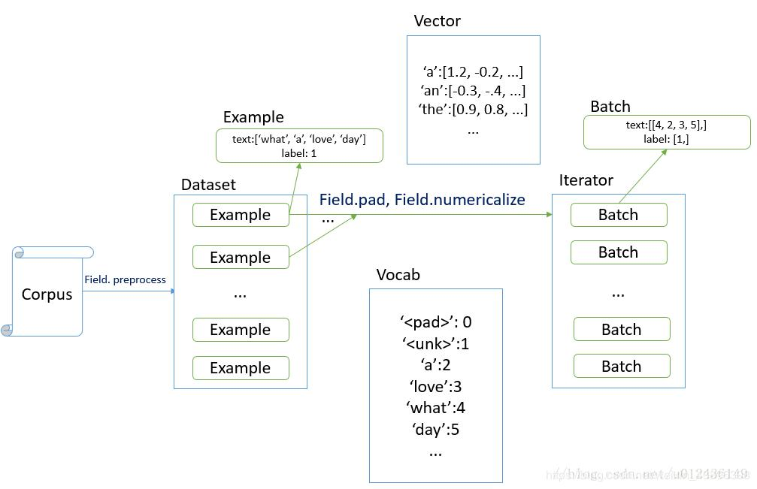
讀取文字資料集流程
https://www.programmersought.com/article/2609385756/
Computer Graph and Computer Vision (CGCV) Lab.

Slide 15
讀取文字資料集流程
關於文字資料的處理與一般資料集不同，相對較為複雜，以下為參考網路上的資訊彙整說明：
使用tortext的目的是將文本轉換成Batch，方便後面模型的訓練，過程如下：
  使用 Field 物件功能進行文本預處理，產生Example
  使用 Dataset 類別功能產生資料集
  使用 Iterator 產生迭代器
  從前圖可以看出，torchtext可以產生詞彙表(vocab)和詞向量(vector embedding)
https://www.programmersought.com/article/2609385756/
Computer Graph and Computer Vision (CGCV) Lab.

Slide 16
建立tokenizer分詞器
載入spacy內建預訓練的詞彙
  spacy_de = spacy.load(‘de_core_news_sm’) #德文
  spacy_en = spacy.load(‘en_core_web_sm’) #英文
建立tokenizer分詞器
  提供以Spacy定義好的tokenizer對詞序列進行分詞
def tokenize_de(text): """ Tokenizes German text from a string into a list of strings """ return [tok.text for tok in spacy_de.tokenizer(text)] def tokenize_en(text): """ Tokenizes English text from a string into a list of strings """ return [tok.text for tok in spacy_en.tokenizer(text)]
Computer Graph and Computer Vision (CGCV) Lab.

Slide 17
建立詞彙標記(token)
透過 Field宣告數據處理格式
建立詞彙標記(token)
  確定Token在詞的前置<sos>及後置<eos>分隔字元，以分辨詞彙的起始及結束位置，然後將所有的token轉化為小寫形式。
from torchtext.data import Field, BucketIterator SRC = Field(tokenize = tokenize_de, init_token = ‘<sos>’, eos_token = '<eos>', lower = True, batch_first = True) TRG = Field(tokenize = tokenize_en, init_token = '<sos>', eos_token = '<eos>', lower = True, batch_first = True)
Computer Graph and Computer Vision (CGCV) Lab.

Slide 18
載入資料集並建立詞彙表
載入Multi30k資料集並建立詞彙表
  分為訓練、驗證及測試資料集(來源為德語目標為英文)。
  根據前面定義的Spacy分詞器，將訓練集的詞向量抽取出來進行分詞，並建立德/英文詞彙表(vocab)。
  torchtext也提供了一些預訓練好的詞向量，min_freq代表設定詞彙最低出現頻率的閾值。
#load the Multi30k dataset and build the vocabulary train_data, valid_data, test_data = Multi30k.splits(exts = ('.de', '.en'), fields = (SRC, TRG)) SRC.build_vocab(train_data, min_freq = 2) TRG.build_vocab(train_data, min_freq = 2)
Computer Graph and Computer Vision (CGCV) Lab.

Slide 19
建立處理器及資料迭代器
定義運算處理器及資料疊代器
  處理器疊代器使用GPU或CPU。
  資料疊代器使用torchtext.data.BucketIterator.splits生成batch。
  BucketIterator可以自動地shuffle數據，並將長度相似的輸入序列儲存在一起，以便於後續batch處理。
  BATCH_SIZE 定義batch的序列大小為128。
  輸入序列長度不足將會被BucketIterator padding為0到相同的長度。
device = torch.device('cuda' if torch.cuda.is_available() else 'cpu') BATCH_SIZE = 128 train_iterator, valid_iterator, test_iterator = BucketIterator.splits( (train_data, valid_data, test_data), batch_size = BATCH_SIZE, device = device)
Computer Graph and Computer Vision (CGCV) Lab.

Slide 20
Outline
Software Requirement(軟體需求)
Environment Setup(環境設定)
DataSet/Labelling(資料集/標註)
Pre-processing(資料前處理)
Model Description(模型描述)
Parameters Tuning(參數調校)
Performance Benchmark(效能指標)
Result Analysis(結果分析)
Conclusion/Final Planning(結論與期末報告規劃)
Reference
Computer Graph and Computer Vision (CGCV) Lab.

Slide 21
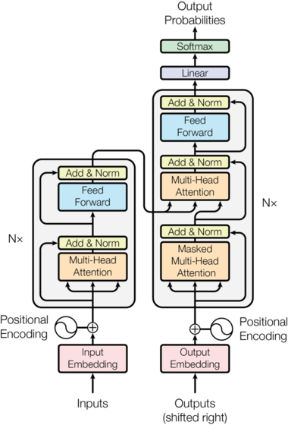
Model Description(模型描述)
在原文獻中，作者提出了一種純粹使用注意力機制(Attention)和編碼器(Encoder) - 解碼器(Decoder)結構的新架構。如右圖所示：
左邊為編碼器，右邊為解碼器。
模型由四個主要部分組成：
  嵌入(Embedding)和Softmax
  位置編碼( Positional Encoding)
  多頭注意力(Multi-Head Attention)
  位置前饋網路(Feed Forward)
Computer Graph and Computer Vision (CGCV) Lab.

Slide 22
Model Description(模型描述)
編碼器
  Embedding + Positionoal embedding
  EncoderLayer (N個相同結構堆疊)
    一個Self-Attention SubLayer
    一個Feed Forward SubLayer
解碼器
  Embedding + Positional embedding
  DecoderLayer (N個相同結構堆疊)
    一個Self-Attention SubLayer
    一個Attention SubLayer
    一個Feed Forward SubLayer
  線性函數及Softmax
Computer Graph and Computer Vision (CGCV) Lab.

Slide 23
Model Description(模型描述)
本專案模型
  編碼器將輸入/來源詞彙（德語）編碼為文本向量
  解碼器解碼此文本向量並輸出目標字詞（英語）
軟體模組
  編碼class Encoder(nn.Module)及編碼層class EncoderLayer(nn.Module)組成。
  多頭注意力層
    class MultiHeadAttentionLayer(nn.Module)
  位置前饋層
    class PositionwiseFeedforwardLayer(nn.Module):
  解碼class Decoder(nn.Module)及解碼層class DecoderLayer(nn.Module)組成
Computer Graph and Computer Vision (CGCV) Lab.

Slide 24
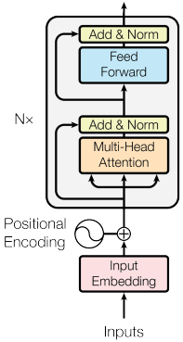
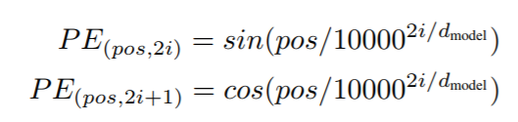
Encoder
編碼流程
  將輸入詞彙序列：X=(x1,...,xn)編碼為文本向量：Z=(z1,...,zn)，稱為token
  由於沒有循環機制，需要Positional Embedding計算Token在字詞的位置。
  接著將Token及Positional Encoding相加得到一個向量，內含標記資訊及其在序列中的位置。
  在相加之前token embedding會乘上一個縮放因子：隱藏維度大小(hid_dim)，據說可以減少嵌入的偏差
位罝編碼函數：
Computer Graph and Computer Vision (CGCV) Lab.

Slide 25
Encoder Layer
  語句經由N層編碼器處理後獲得Z，輸出可供解碼器使用。
    首先將來源語句及其遮罩傳遞到多頭注意層(Multi-Head Attention)，然後對其執行 dropout，應用殘差連接(Add)並將其傳遞給標準化層(Norm)。
    接著透過一個位置前饋層(Feed Forward)，再次應用 dropout，一個殘差連接(Add) ，然後標準化層(Norm)獲得該層的輸出，該輸出被饋送到下一層。參數不在層之間共享。
    編碼器層使用 Multi-Head Attention Layer 來關注來源語句，自注意力機制讓 Encoder 在生成輸入元素的 repr. 時只關注自己關注自己處理的序列，從中獲得上下文資訊，因此稱為Self Attention。
Computer Graph and Computer Vision (CGCV) Lab.

Slide 26
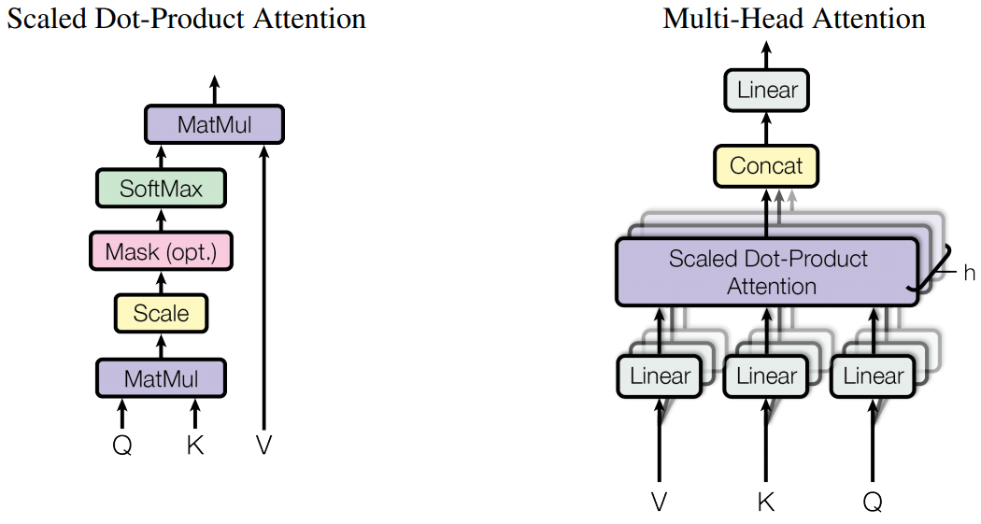

Mutli-Head Attention Layer
Attention包括Self-Attention和一般的Attention)
  Scaled Dot-Product Attention(點積注意力計算)
    輸入為Query、Key、Value和Mask，輸出為一個Tensor。
    其中輸出是Value的加權平均，而權重來自Query和Key的計算。
Computer Graph and Computer Vision (CGCV) Lab.

Slide 27
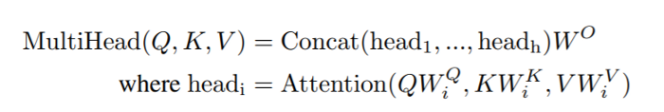
Mutli Head Attention Layer
多頭注意力
  在Transformer裡，有3個地方用到了MultiHeadedAttention：
    Encoder的Self-Attention
    Decoder的Self-Attention
    Encoder-Decoder的一般Attention
W是Q、K和V 的投影矩陣
Computer Graph and Computer Vision (CGCV) Lab.

Slide 28
Position-wise Feedforward Layer
位置前饋層(PF)
  由兩個線性變換以及ReLU組成
  輸入hid_dim從轉換為pf_dim
  原始 Transformer 使用了hid_dim(512)和pf_dim(2048)。
  這裡則為hid_dim(256)和pf_dim(512)。
  在轉換回hid_dim前套用了 ReLU 啟動函數和 dropout 。
前饋層函數：FFN(x) = max(0, xW₁+b₁)W₂+b₂
Computer Graph and Computer Vision (CGCV) Lab.

Slide 29
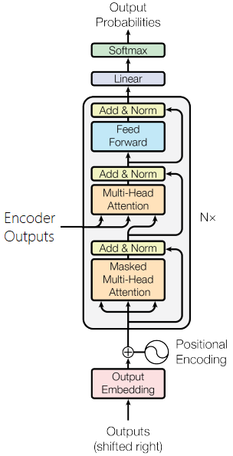
Decoder
解碼流程
  與編碼器類似，但有兩個Multi-head attention ，一個masked multi-head attention layer用來遮蔽目標字詞；一個multi-head attention layer用來獲取來源字詞的編碼。
  解碼器使用Positional Embedding，
  並透過元素求和將它們與縮放後
  的嵌入tokens組合，接著再dropout。
  接著傳送給(Nx)解碼器層，以及來源字詞的編碼(enc_src)，以及源和目標遮罩(src_mask, dst_mask)，接著通過線性層(fc_out)，以softmax將隱藏變量轉為輸出概率。
Computer Graph and Computer Vision (CGCV) Lab.

Slide 30
Decoder(續)
解碼流程
  獲取來源字詞的編碼，並將其轉換為目標字詞的預測標記(token)。
  接著比較預測及真實字詞的差異計算損失值，用於計算參數的梯度。
  接著使用學習優化器更新權重以改進預測結果。
    學習優化器：Adam optimizer
    損失函數：交叉熵損失(CrossEntropyLoss)
Computer Graph and Computer Vision (CGCV) Lab.

Slide 31
Decoder Layer
與編碼器層類似，不同之處在於它有兩個多頭注意力層，self_attention以及encoder_attention。
  自注意力機制(self_attention)讓 Decoder 在生成輸出元素的 repr. 時關注自己處理的序列，從中獲得上下文資訊。自注意力使用目標遮罩(trg_mask)以防止解碼器“作弊”看到未來生成的子詞。接著是 dropout、殘差連接和層歸一化(LayerNorm)。
  注意力機制(encoder_attention)讓 Decoder 在生成輸出元素的 repr. 時關注 Encoder 的輸出序列，從中獲得上下文資訊。源遮罩(src_mask)用於防止多頭注意層關注源序列的字詞<pad>token。接著是dropout、殘差連接和層歸一化(LayerNorm) 。
  最後，通過前饋層(FF)和另一個序列的 dropout、殘差連接和層歸一化。
Computer Graph and Computer Vision (CGCV) Lab.

Slide 32
Model Description(模型描述)
最後使用transformer構建Seq2Seq模型
  序列轉換模型就是把一個輸入序列轉換成另外一個輸出序列
  內含編碼器和解碼器模組，以及控管遮罩(mask)。
  class Seq2Seq(nn.Module)
  由程式碼可看到編解碼模組的參數：
    輸入維度為來源詞彙的長度
    輸出維度為目標詞彙的長度
    隠藏層維度大小為256
    編解碼層均為3層(原文為8層)
    編解碼均採8個Attention heads
    編解碼位置前饋層PF為512維度
    編解碼Dropout均為0.1
INPUT_DIM = len(SRC.vocab) OUTPUT_DIM = len(TRG.vocab) HID_DIM = 256 ENC_LAYERS = 3 DEC_LAYERS = 3 ENC_HEADS = 8 DEC_HEADS = 8 ENC_PF_DIM = 512 DEC_PF_DIM = 512 ENC_DROPOUT = 0.1 DEC_DROPOUT = 0.1
Computer Graph and Computer Vision (CGCV) Lab.
Notes:
對輸入self.trg進行mask，使得Self-Attention不能訪問未來的輸入

Slide 33
Outline
Software Requirement(軟體需求)
Environment Setup(環境設定)
DataSet/Labelling(資料集/標註)
Pre-processing(資料前處理)
Model Description(模型描述)
Parameters Tuning(參數調校)
Performance Benchmark(效能指標)
Result Analysis(結果分析)
Conclusion/Final Planning(結論與期末報告規劃)
Reference
Computer Graph and Computer Vision (CGCV) Lab.

Slide 34
Parameters Tuning(參數調校)
模型配置參數
  INPUT_DIM = len(SRC.vocab) #來源詞彙長度(德文)
  OUTPUT_DIM = len(TRG.vocab) #目標詞彙長度(英文)
  Encoder / Decoder layers
    ENC_LAYERS = 3, DEC_LAYERS = 3
  Encoder / Decoder Attention Head
    ENC_HEADS = 8, DEC_HEADS = 8
  Encoder / Decoder FFN 的維度
    HID_DIM = 256
  max_length = 100 (Vocabulary size)
    可以接受100 個標記長度的字詞序列。
Computer Graph and Computer Vision (CGCV) Lab.

Slide 35
Parameters Tuning(參數調校)
模型配置參數
  Encoder / Decoder Position-wise Feedforward
    ENC_PF_DIM = 512, DEC_PF_DIM = 512
  Encoder / Decoder Dropout
    ENC_DROPOUT = 0.1, DEC_DROPOUT = 0.1
訓練參數
  學習率(LEARNING_RATE) = 0.0005 #可替換為動態學習率
  訓練回合數：N_EPOCHS = 10 #可增加回合數，但要小心過擬合
模型參數是一開始建構模型決定的參數，以本範例來說，編解碼層只有3層、 FFN 維度、PF維度，模型相對輕量，訓練速度也會比較快，但可能會犠牲準確度。
訓練參數則可依訓練及預測,狀況調整。
Computer Graph and Computer Vision (CGCV) Lab.

Slide 36
Outline
Software Requirement(軟體需求)
Environment Setup(環境設定)
DataSet/Labelling(資料集/標註)
Pre-processing(資料前處理)
Model Description(模型描述)
Parameters Tuning(參數調校)
Performance Benchmark(效能指標)
Result Analysis(結果分析)
Conclusion/Final Planning(結論與期末報告規劃)
Reference
Computer Graph and Computer Vision (CGCV) Lab.

Slide 37
Performance Benchmark(效能指標)
BLEU (bilingual evaluation understudy)
  在機器翻譯任務中，評估模型性能的常用方法是 BLEU 記錄。
  是一種用於評估從一種自然語言翻譯成另一種自然語言的文本質量的演算法。質量被認為是機器輸出與人類輸出之間的對應關係：“機器翻譯越接近專業的人工翻譯越好”。
  透過單個翻譯段（通常是詞彙）與一組高質量的參考翻譯進行比較，計算它們的分數。然後將這些分數在整個語料庫上取平均值，以達到對翻譯整體質量的估計。不考慮可理解性或語法正確性。
Reference: https://en.wikipedia.org/wiki/BLEU
Computer Graph and Computer Vision (CGCV) Lab.

Slide 38
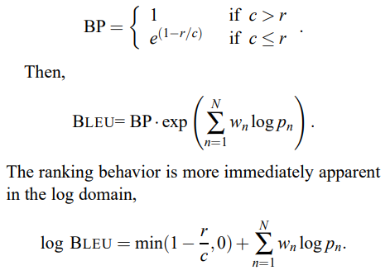
Performance Benchmark(效能指標)
BLEU (bilingual evaluation understudy)
  採用N-gram匹配規則，透過計算比較譯文和參考譯文之間n組詞的相似比率。
Reference: https://www.itread01.com/content/1545325022.html
https://aclanthology.org/P02-1040.pdf
Computer Graph and Computer Vision (CGCV) Lab.

Slide 39
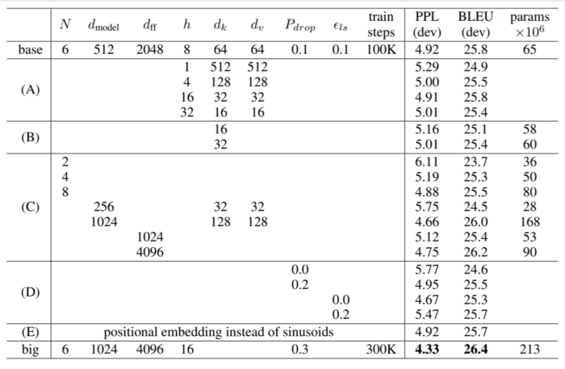
Performance Metrics
在機器翻譯任務中，評估模型性能的常用方法是 BLEU 記錄。在該文獻中，實驗BLEU記錄如表所示。
Computer Graph and Computer Vision (CGCV) Lab.

Slide 40
Outline
Software Requirement(軟體需求)
Environment Setup(環境設定)
DataSet/Labelling(資料集/標註)
Pre-processing(資料前處理)
Model Description(模型描述)
Parameters Tuning(參數調校)
Performance Benchmark(效能指標)
Result Analysis(結果分析)
Conclusion/Final Planning(結論與期末報告規劃)
Reference
Computer Graph and Computer Vision (CGCV) Lab.

Slide 41
Result Analysis(結果分析)
訓練回合Epoch 01~10，約在第8回合的結果達到最佳化
Epoch: 01 | Time: 12m 29s
Train Loss: 4.220 | Train PPL: 68.002
Val. Loss: 3.009 | Val. PPL: 20.273
Epoch: 02 | Time: 12m 24s
Train Loss: 2.806 | Train PPL: 16.548
Val. Loss: 2.294 | Val. PPL: 9.914
Epoch: 03 | Time: 12m 20s
Train Loss: 2.235 | Train PPL: 9.346
Val. Loss: 1.983 | Val. PPL: 7.265
Epoch: 04 | Time: 12m 20s
Train Loss: 1.887 | Train PPL: 6.603
Val. Loss: 1.816 | Val. PPL: 6.149
Epoch: 05 | Time: 12m 38s
Train Loss: 1.645 | Train PPL: 5.179
Val. Loss: 1.713 | Val. PPL: 5.545
Epoch: 06 | Time: 12m 49s
Train Loss: 1.458 | Train PPL: 4.298
Val. Loss: 1.650 | Val. PPL: 5.208
Epoch: 07 | Time: 12m 51s
Train Loss: 1.306 | Train PPL: 3.692
Val. Loss: 1.624 | Val. PPL: 5.076
Epoch: 08 | Time: 12m 42s
Train Loss: 1.180 | Train PPL: 3.255
Val. Loss: 1.622 | Val. PPL: 5.063
Epoch: 09 | Time: 12m 47s
Train Loss: 1.068 | Train PPL: 2.911
Val. Loss: 1.639 | Val. PPL: 5.148
Epoch: 10 | Time: 12m 43s
Train Loss: 0.975 | Train PPL: 2.651
Val. Loss: 1.637 | Val. PPL: 5.140
Computer Graph and Computer Vision (CGCV) Lab.

Slide 42
Result Analysis(結果分析)
翻譯執行步驟(def translate_sentence)
  如果來源字詞沒有被標記(token)，則對它進行標記
  附加字詞的開始<sos>和結束<eos>標記
  將來源字詞數字化
  將其轉換為張量並添加批量維度
  建立來源字詞遮罩(mask-1)
  將來{來源字詞}和{遮罩}輸入編碼器
  建立一個列表來保存輸出字詞，用<sos>標記初始化
(請接續下頁)
Computer Graph and Computer Vision (CGCV) Lab.

Slide 43
Result Analysis(結果分析)
翻譯執行步驟(續上)
  輸出序列長度達到 MAX_LENGTH 之前重複以下步驟：
    將當前輸出的字詞預測轉換為具有批量維度的張量
    建立目標字詞遮罩(mask-2)
    將{當前輸出}、{編碼器輸出}和{兩個遮罩}放入解碼器
    從解碼器獲取下一個輸出標記預測以及注意力
    將預測結果加入目前的輸出字詞預測
    如果預測為<eos>標記，則中斷(代表一個句子已結束)
  將輸出字詞從索引轉換為標記(token)
  獲得輸出字詞（去掉<sos>標記）和最後一層的注意力(attention)
Computer Graph and Computer Vision (CGCV) Lab.

Slide 44
Result Analysis(結果分析)
Test data預測範例
  輸入欲翻譯字詞的索引位置
    example_idx = 90
  取得來源字詞位於test_data的索引位置
    src = vars(test_data.examples[example_idx])['src']
  取得目標字詞位於test_data的索引位置
    trg = vars(test_data.examples[example_idx])['trg']
  輸出原始翻譯對照的結果
    print(f'src = {src}')
    print(f'trg = {trg}')
Computer Graph and Computer Vision (CGCV) Lab.

Slide 45
Result Analysis(結果分析)
Test data預測範例
  原始來源德語
    src = ['eine', 'mutter', 'und', 'ihr', 'kleiner', 'sohn', 'genießen', 'einen', 'schönen', 'tag', 'im', 'freien', '.']
  原始來源英語
    trg = ['a', 'mother', 'and', 'her', 'young', 'song', 'enjoying', 'a', 'beautiful', 'day', 'outside', '.']
  預測結果
    predicted trg = ['a', 'mother', 'and', 'her', 'baby', 'enjoying', 'a', 'beautiful', 'day', 'outdoors', '.', '<eos>']
    紅色代表翻譯結果與原意的差異點，其中young被忽略了，其他字則與原意算接近。
Computer Graph and Computer Vision (CGCV) Lab.

Slide 46
Result Analysis(結果分析)
Test data預測範例
  原始來源德語
    src = ['leute', 'gehen', 'auf', 'einem', 'gehsteig', 'neben', 'einer', 'reihe', 'von', 'geschäften', '.']
  原始來源英語
    trg = ['people', 'walking', 'down', 'sidewalk', 'next', 'to', 'a', 'line', 'of', 'stores', '.']
  預測結果
    predicted trg = ['people', 'walking', 'on', 'a', 'sidewalk', 'next', 'to', 'stores', '.', '<eos>']
    紅色代表翻譯結果與原意的差異點。
Computer Graph and Computer Vision (CGCV) Lab.

Slide 47
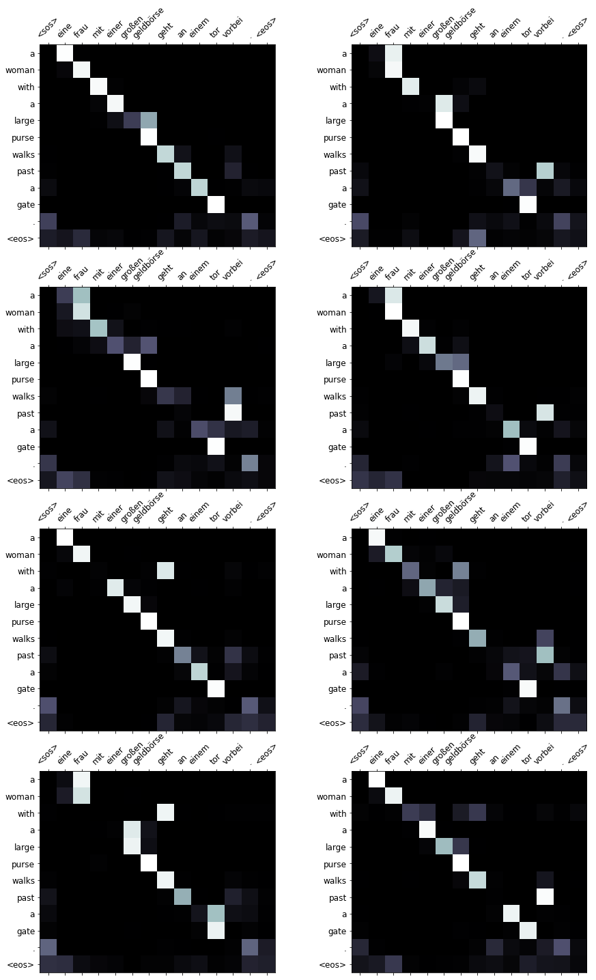
Result Analysis(結果分析)
視覺化注意權重(def display_attention)
  根據模型定義為8個attention head，透過display_attention功能函數進行觀察這8個attention head所學習到的翻譯結果
  作者以matplotlib matshow()函數將來源句定義為X軸、目標句為Y軸，以矩陣方式呈現注意力程度，白色愈明顯代表注意力愈集中
Computer Graph and Computer Vision (CGCV) Lab.

Slide 48
Result Analysis(結果分析)
Head 1~2結果
  Head1~8對<.>及<eos>的注意力普遍分散。
  Head2對4個 ’a’及’past’的注意力明顯錯誤。
Computer Graph and Computer Vision (CGCV) Lab.

Slide 49
Result Analysis(結果分析)
Head 3~4結果
  Head3看起來對來源為’enie’翻譯為’a’的注意力結果不是很好，分別在4位置的顏色呈現介於暗灰色到黑色之間。
  Head4對’past’的注意力明顯錯誤。
Computer Graph and Computer Vision (CGCV) Lab.

Slide 50
Result Analysis(結果分析)
Head 5~6結果
  Head5對’with’的注意力明顯錯誤，其他表現還算不錯。
  Head6對’past’的注意力明顯錯誤，’with’有點跑掉。
Computer Graph and Computer Vision (CGCV) Lab.

Slide 51
Result Analysis(結果分析)
Head 7~8結果
  Head7對’a’、’with’的注意力明顯錯誤。
  Head8對’with’的注意力分散，’past’為錯誤。
Computer Graph and Computer Vision (CGCV) Lab.

Slide 52
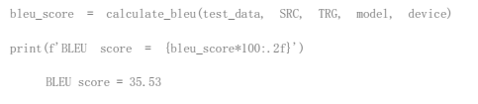
BLEU分數
最後計算BLEU Score 得分為 35.53
  超越convolutional sequence-to-sequence model的~34
  超越基於attention based RNN model的 ~28
  整體而言，同時具有最少的參數和最快的訓練時間。
Computer Graph and Computer Vision (CGCV) Lab.

Slide 53
Outline
Software Requirement(軟體需求)
Environment Setup(環境設定)
DataSet/Labelling(資料集/標註)
Pre-processing(資料前處理)
Model Description(模型描述)
Parameters Tuning(參數調校)
Performance Benchmark(效能指標)
Result Analysis(結果分析)
Conclusion/Final Planning(結論與期末報告規劃)
Reference
Computer Graph and Computer Vision (CGCV) Lab.

Slide 54
Conclusion/Final Planning
結論
  整體而言作者使用縮小化的Transformer模型，模型的訓練參數僅有9,038,853個，相對於Conv seq2seq模型的37M，極大縮短了訓練的時間且維持在一個可接受的翻譯準確度。
  其獲得的BLEU 分數為 35.53，相較於Conv seq2seq模型的~34及基於attention based RNN模型的 ~28，都要來得好。
期末報告規劃
  雖然原著是以機器翻譯的角度來呈現 Transformer，根據近年來的研究，只要是使用 RNN 或 Seq2Seq 模型進行的研究領域都可以轉換為Transformer架構，期末將嘗試使用Transformer應用在異常檢測上的實作。
Computer Graph and Computer Vision (CGCV) Lab.

Slide 55
Outline
Software Requirement(軟體需求)
Environment Setup(環境設定)
DataSet/Labelling(資料集/標註)
Pre-processing(資料前處理)
Model Description(模型描述)
Parameters Tuning(參數調校)
Performance Benchmark(效能指標)
Result Analysis(結果分析)
Conclusion/Final Planning(結論與期末報告規劃)
Reference
Computer Graph and Computer Vision (CGCV) Lab.

Slide 56
Reference
https://neptune.ai/blog/google-colab-dealing-with-files
https://medium.com/@falconives/100-day-challenge-ii-week-5-15-30907c47fe9e
https://www.ithome.com.tw/news/133448
https://www.itread01.com/content/1544972060.html
https://pytorch.org/tutorials/beginner/translation_transformer.html
https://zhuanlan.zhihu.com/p/353795265
https://blog.csdn.net/jiaowoshouzi/article/details/89641775
https://www.itread01.com/content/1545325022.html
Computer Graph and Computer Vision (CGCV) Lab.

Slide 57
Reference
https://leemeng.tw/neural-machine-translation-with-transformer-and-tensorflow2.html
https://aclanthology.org/P02-1040.pdf
https://huggingface.co/transformers/pretrained_models.html
Computer Graph and Computer Vision (CGCV) Lab.

Slide 58
Thanks for your attention!
Question?
Computer Graph and Computer Vision (CGCV) Lab.

